Slide 1
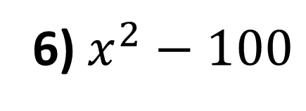
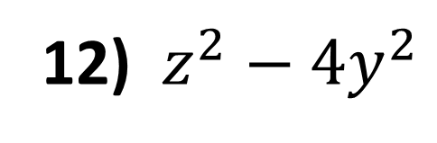
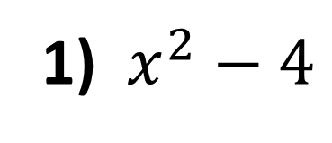
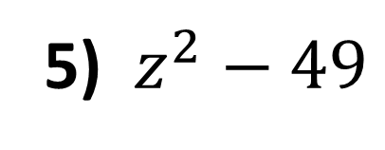
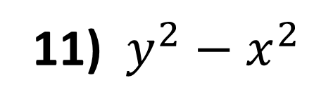
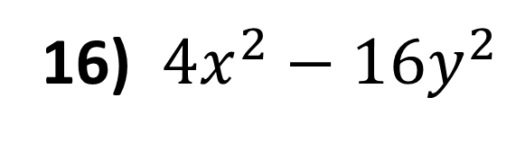
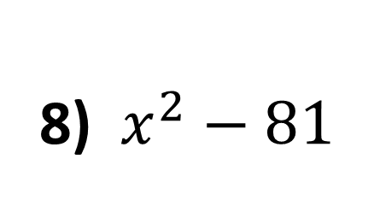
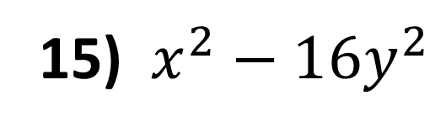
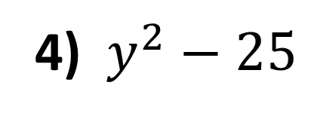
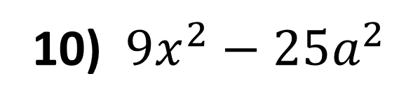
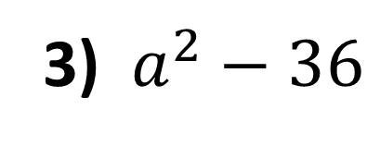
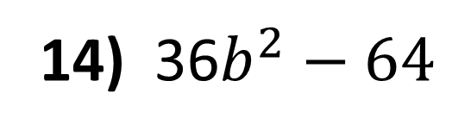
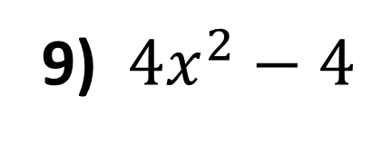
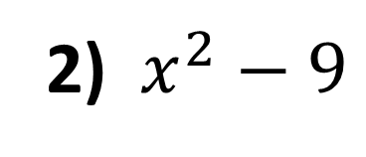
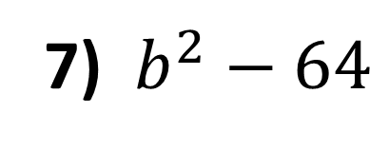
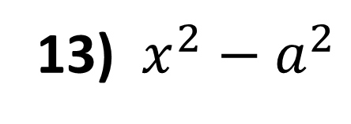
1) $x^{2}−4$
9) ${4x}^{2}−4$
2) $x^{2}−9$
10) ${9x}^{2}−25a^{2}$
3) $a^{2}−36$
11) $y^{2}−x^{2}$
4) $y^{2}−25$
12) $z^{2}−4y^{2}$
5) $z^{2}−49$
13) $x^{2}−a^{2}$
6) $x^{2}−100$
14) 36$b^{2}−64$
7) $b^{2}−64$
15) $x^{2}−16y^{2}$
8) $x^{2}−81$
16) ${4x}^{2}−16y^{2}$

Slide 2
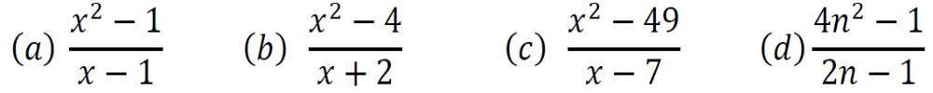
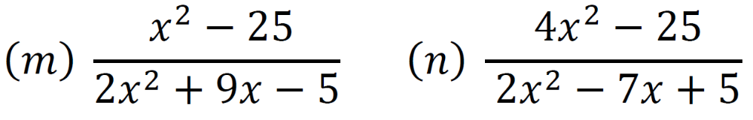
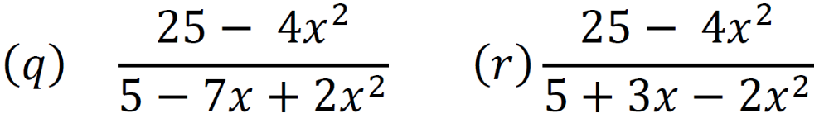
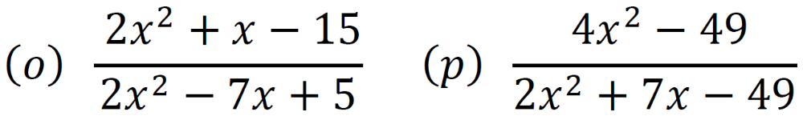
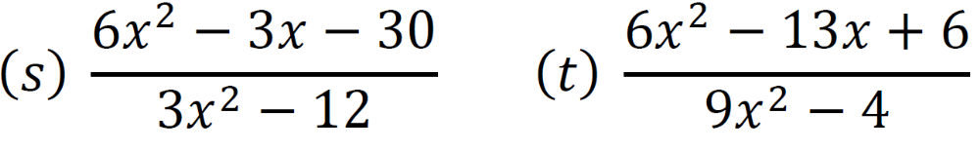
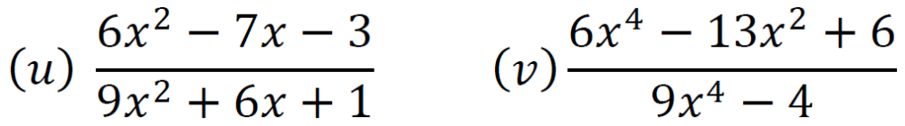
Factorise and Simplify.
1)
5)
9)
2)
6)
10)
3)
7)
11)
4)
8)
12)

Slide 3
ANSWERS

Slide 4
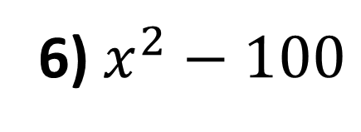
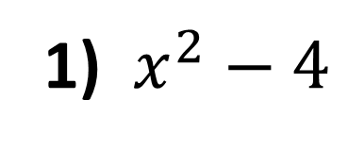
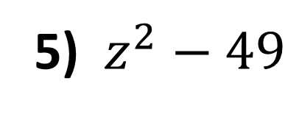
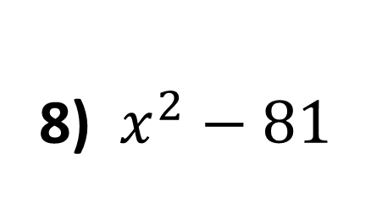
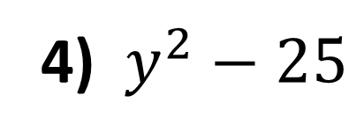
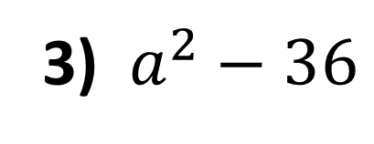
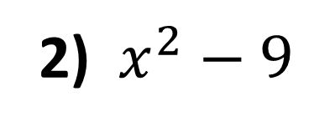
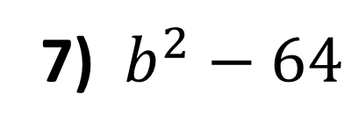
1) $x^{2}−4$
= (x + 2)(x – 2)
2) $x^{2}−9$
= (x + 3)(x – 3)
3) $a^{2}−36$
= (a + 6)(a – 6)
4) $y^{2}−25$
= (y + 5)(y – 5)
5) $z^{2}−49$
= (x + 7)(x – 7)
6) $x^{2}−100$
= (x + 10)(x – 10)
7) $b^{2}−64$
= (b + 8)(x – 8)
8) $x^{2}−81$
= (x + 9)(x – 9)

Slide 5
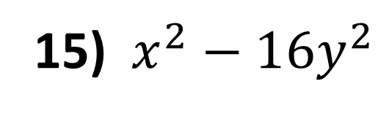
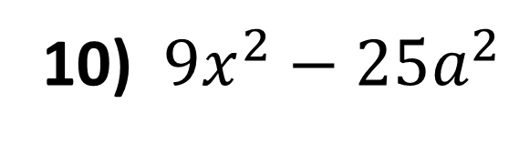
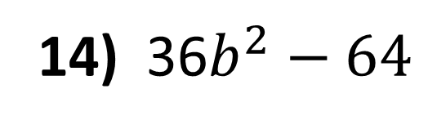
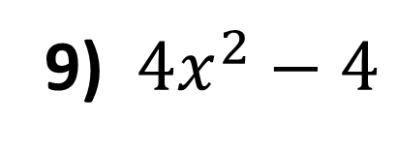
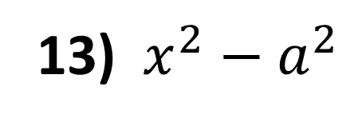
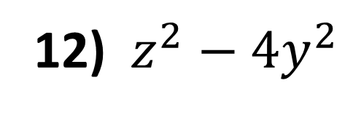
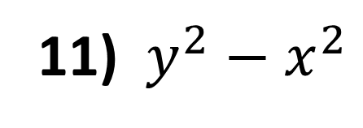
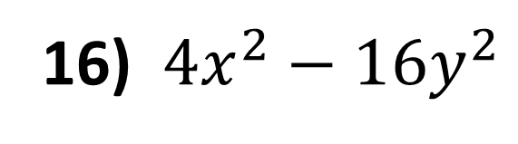
9) ${4x}^{2}−4$
= (2x + 2)(2x – 2)
10) ${9x}^{2}−25a^{2}$
= (3x + 5a)(3x – 5a)
11) $y^{2}−x^{2}$
= (y + x)(y – x)
12) $z^{2}−4y^{2}$
= (z + 2y)(z – 2y)
13) $x^{2}−a^{2}$
= (x + a)(x – a)
14) 36$b^{2}−64$
= (6x + 8)(6x – 8)
15) $x^{2}−16y^{2}$
= (x + 4y)(x – 4y)
16) ${4x}^{2}−16y^{2}$
= (2x + 4y)(2x – 4y)

Slide 6

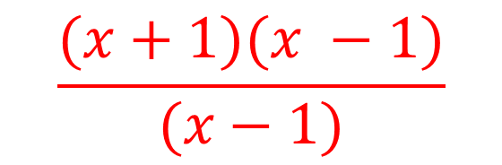
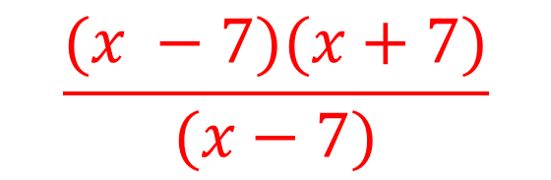

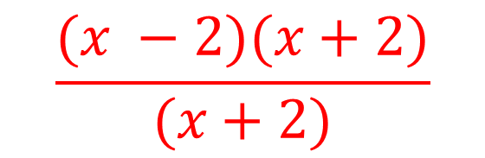


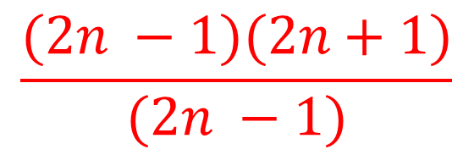
Factorise and Simplify.
$$\frac{(x+1)(x −1)}{(x−1)}$$
1)
$$=(x+1)$$
$$\frac{(x −2)(x+2)}{(x+2)}$$
2)
$$=(x−2)$$
$$\frac{(x −7)(x+7)}{(x−7)}$$
3)
$$=(x+7)$$
$$\frac{(2n −1)(2n+1)}{(2n −1)}$$
4)
$$=(2n+1)$$

Slide 7
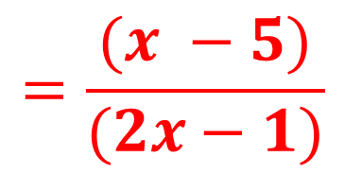
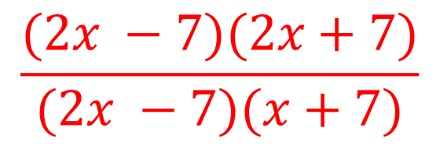
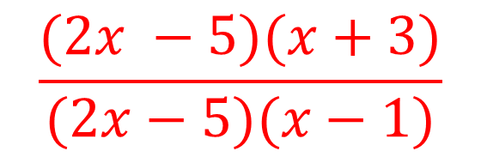
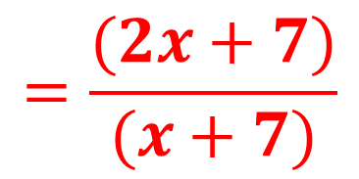
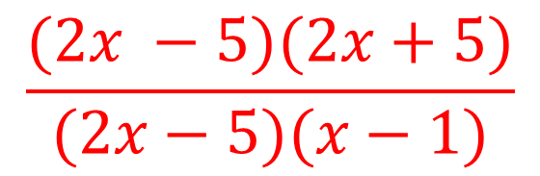
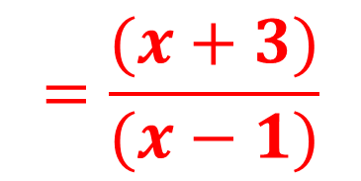
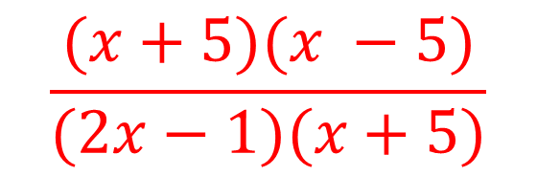
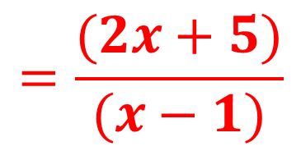
Factorise and Simplify.
$$\frac{(x+5)(x −5)}{(2x−1)(x+5)}$$
$$=\frac{(x −5)}{(2x−1)}$$
5)
$$\frac{(2x −5)(2x+5)}{(2x−5)(x−1)}$$
$$=\frac{(2x+5)}{(x−1)}$$
6)
$$\frac{(2x −5)(x+3)}{(2x−5)(x−1)}$$
$$=\frac{(x+3)}{(x−1)}$$
7)
$$\frac{(2x −7)(2x+7)}{(2x −7)(x+7)}$$
$$=\frac{(2x+7)}{(x+7)}$$
8)

Slide 8








Factorise and Simplify.
$$\frac{(5−2x)(5+2x)}{(5−2x)(1−x)}$$
$$=\frac{(5+2x)}{(1−x)}$$
9)
$$\frac{(5−2x)(5+2x)}{(5+2x)(1−x)}$$
$$=\frac{(5−2x)}{(1−x)}$$
10)
$$\frac{(3x+6)(2x−5)}{(3x+6)(x−2)}$$
$$=\frac{(2x−5)}{(x−2)}$$
11)
$$\frac{({3x}^{2}−2)({2x}^{2}−3)}{({3x}^{2}−2)({3x}^{2}+2)}$$
$$=\frac{(2x+7)}{(x+7)}$$
12)

